Slide 1
Trabajo Final de Master
Recomendador musical para eHealth
Autor: Adrián Quijada Gomariz
Tutor: Raúl Parada Medina
Profesor: Jordi Casas Roma

Slide 2
Índice
01
Motivación
Contexto
Parkinsons: eHealth app
Estado del arte: sistemas de recomendación
02
Diseño de la solución
Recomendador musical para eHealth
Conjunto de datos
Definición de la solución
03
Resultados
Análisis comparativo
Estudio sobre las recomendaciones realizadas por los distintos algoritmos
04
Conclusiones
Conclusiones
Líneas de trabajo futuras

Slide 3
01
Motivación

Slide 4
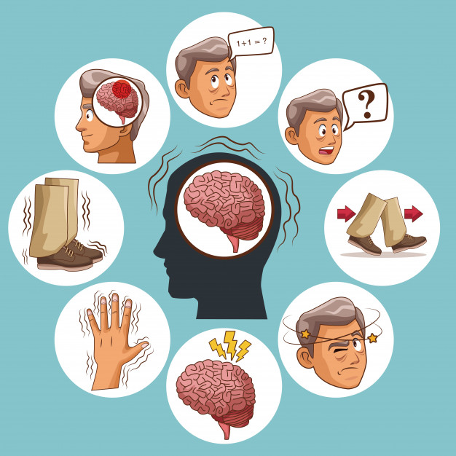
Contexto
3
¿Sabías que?
TFM: Sistema de recomendación musical para eHealth – Adrián Quijada Gomariz
TFM: Sistema de recomendación musical para eHealth

Slide 5
ParkinSons: eHealth app
4
Ganadora del OpenEhealth 2017. Colaboran
Aplicación única en el mercado. Permite mejorar el estado físico y mental del paciente al mismo tiempo
Experiencia personalizada para cada usuario
El usuario mejora sus procesos cognitivos y motores de forma autónoma

Slide 6
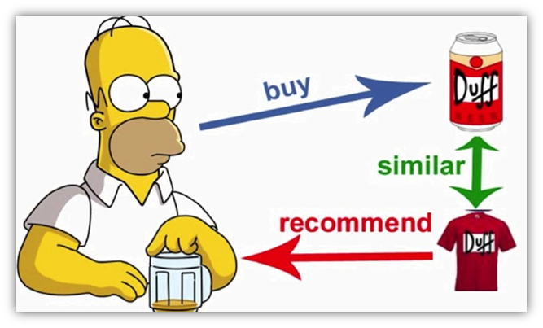
Estado del arte
5
Enfoque content-based
Enfoque collaborative filtering
Enfoque híbrido
Utilizan medidas de similitud para realizar las recomendaciones
No utilizan información comportamental del usuario
Gap semántico
Utilizan información comportamental del usuario y permiten la introducción de la información contextual
Técnicas con buenos resultados: Matrix Factorization, Factorization Machine. Nuevas tendencias
Cold-start
Combinan las características de los dos enfoques previos
Más complicados de implementar
En el ámbito de la salud o eHealth:
Problema muy amplio y difícil de abordar
Sistemas de recomendación basados en reglas
Conocimiento experto
TFM: Sistema de recomendación musical para eHealth – Adrián Quijada Gomariz
TFM: Sistema de recomendación musical para eHealth

Slide 7
02
Diseño de la solución

Slide 8
Recomendador musical para eHealth
7
Usuario
Usuario
Configura su perfil
Personaliza sus gustos musicales
Selecciona su estado de ánimo
Obtiene un listado de hasta 10 canciones
No escuchadas previamente
Se solicita feedback
Sistema de recomendación
Objetivo
Desarrollar un sistema de recomendación musical óptimo dentro del entorno eHealth proporcionado por la aplicación Parkinsons
TFM: Sistema de recomendación musical para eHealth – Adrián Quijada Gomariz
TFM: Sistema de recomendación musical para eHealth

Slide 9
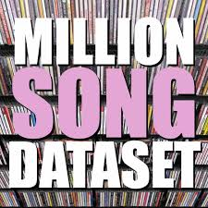
Conjunto de datos
8
TAGTRAUM
1.000.000 de canciones
53 características
~48M de interacciones usuario-canción
1.019.318 usuarios únicos
384.546 canciones únicas
676.342 canciones con una serie de géneros y su peso. Sólo consideramos el género con mayor peso
Los requerimientos son:
Datos de canciones, indispensable el género y el tempo*
Datos comportamentales de usuarios, con información explicita en forma de feedback
*Antoni Crespo Martnez. Consideracions sobre la implementacio musical de l'app parkinsons, 2019.
¡NECESITAMOS PREPROCESAR!
TFM: Sistema de recomendación musical para eHealth – Adrián Quijada Gomariz
TFM: Sistema de recomendación musical para eHealth

Slide 10
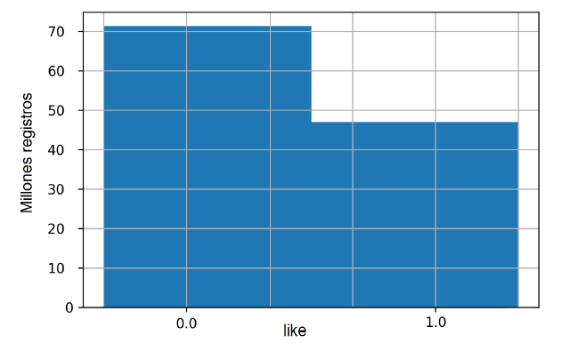
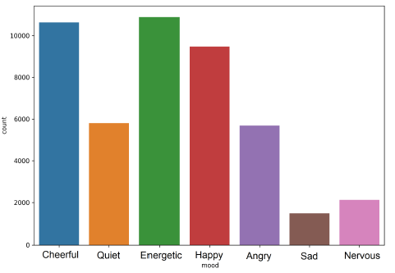
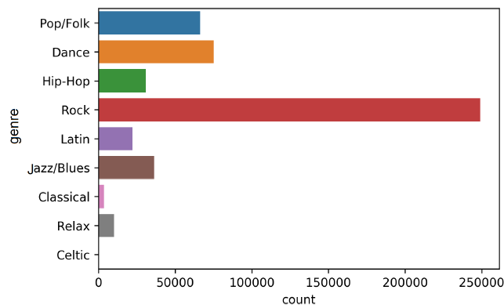
Conjunto de datos
9
Algunas acciones del Preprocesado:
Limpieza y filtrado de datos
Transformación de variables
Generar nueva característica estado de ánimo
Obtenemos df_{music} y df_{user}
TFM: Sistema de recomendación musical para eHealth – Adrián Quijada Gomariz
TFM: Sistema de recomendación musical para eHealth

Slide 11
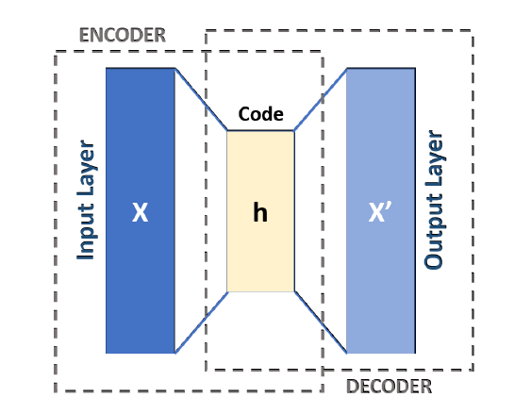
Definición de la solución
10
Enfoque content-based
Implementación de un autoencoder con redes neuronales
Aprenderá las características latentes de cada canción
Recomendaciones en función de la similitud entre ellas
Enfoque collaborative filtering
Técnica Matrix Factorization
Descomponen las interacciones entre el usuario y la canción mediante matrices
Capturan las características latentes entre ambas entidades
Técnica Factorization Machine
Evolución de la técnica anterior
Se factorizan múltiples entidades. Introducimos el contexto
Implementación con redes neuronales mediante embeddings
Enfoque híbrido
Implementación Matrix Factorization + características latentes del autoencoder
TFM: Sistema de recomendación musical para eHealth – Adrián Quijada Gomariz
TFM: Sistema de recomendación musical para eHealth

Slide 12
Definición de la solución
11
Entrenamiento
Binary Cross Entropy
Evaluación
Cosine proximity
Accuracy
Mean Squared Error
Precisión-en-k
A destacar:
Autoencoder: 5 capas. Tamaño 128x64x50x64x128
Mayor tamaño en el espacio latente proporciona mejores resultados
Deep Matrix Factorization: 3 capas. Tamaño 128x64x32 con dropout
Redes profundas mejor que con gran tamaño
Deep Factorization Machine: 5 capas. Tamaño 64x64x64x32x16 con dropout
Concatenamos el estado de ánimo a la canción
Deep Matrix Factorization Hybrid: 3 capas. Tamaño 64x128x64 con dropout
Aplicar una capa Fully Conected a las entidades de entrada mejora los resultados
TFM: Sistema de recomendación musical para eHealth – Adrián Quijada Gomariz
TFM: Sistema de recomendación musical para eHealth

Slide 13
03
Resultados

Slide 14
Análisis comparativo (collaborative-filtering)
13
Consideramos Deep Matrix Factorization (DFM) como baseline en el enfoque collaborative-filtering
Deep Factorization Machine incluye el contexto: estado de ánimo del usuario; género, artista, publicación, año de la canción
DeepFM > DMFHybrid > DMF
TFM: Sistema de recomendación musical para eHealth – Adrián Quijada Gomariz
TFM: Sistema de recomendación musical para eHealth

Slide 15
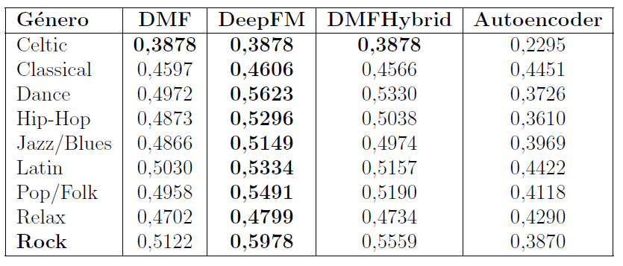
Estudio sobre las recomendaciones
14
Estudio sobre el top-10 de recomendaciones → Métrica P₁₀
Muestra reducida → 500 usuarios del conjunto de datos total
Resultados obtenidos filtrando por género
CONCLUSIONES:
Los peores resultados se observan para el género Celtic
Los mejores resultados se observan para el género Rock
DeepFM siempre proporciona los mejores resultados
Autoencoder siempre proporciona los peores resultados
La información comportamental es determinante para ofrecer mejores recomendaciones
TFM: Sistema de recomendación musical para eHealth – Adrián Quijada Gomariz
TFM: Sistema de recomendación musical para eHealth

Slide 16
Estudio sobre las recomendaciones
15
Estudio sobre el top-10 de recomendaciones → Métrica P₁₀
Muestra reducida → 500 usuarios del conjunto de datos total
Resultados obtenidos filtrando por estado de ánimo
CONCLUSIONES:
Los peores resultados se observan para los estados de ánimo Nervous y Sad
Los mejores resultados se observan para los estados de ánimo Cheerful y Happy
El recomendador tiende a funcionar mejor para estados de ánimo más “neutros”, sin penalizar en exceso aquellos más “extremos”
TFM: Sistema de recomendación musical para eHealth – Adrián Quijada Gomariz
TFM: Sistema de recomendación musical para eHealth

Slide 17
04
Conclusiones

Slide 18
Conclusiones
17
El modelo DeepFM es la mejor solución encontrada
La información contextual añadida a las interacciones usuario-canción favorece un mejor rendimiento
La arquitectura ideona se ha de determinar particularmente para cada aplicación o conjunto de datos
La solución basada en content-filter (autoencoder) se puede utilizar en la aplicación mientras no haya un volumen significante de datos para solucionar el problema del cold-start
El autoencoder ofrece peor rendimiento que el resto de modelos, pero no está condicionado al volumen de datos disponible sino a las características propias de las canciones
TFM: Sistema de recomendación musical para eHealth – Adrián Quijada Gomariz
TFM: Sistema de recomendación musical para eHealth

Slide 19
Líneas de trabajo futuras
18
Implementar el sistema de recomendación en la aplicación Parkinsons
Analizar nuevos técnicas vanguardistas usando teoría de grafos para capturar las señales de muy alto orden entre los usuarios y los objetos. Como Graph Autoencoders, Graph Convolutional Networks y evoluciones de Factorization Machines basadas en grafos
TFM: Sistema de recomendación musical para eHealth – Adrián Quijada Gomariz
TFM: Sistema de recomendación musical para eHealth

Slide 20
¡Muchas gracias!

